Slide 1
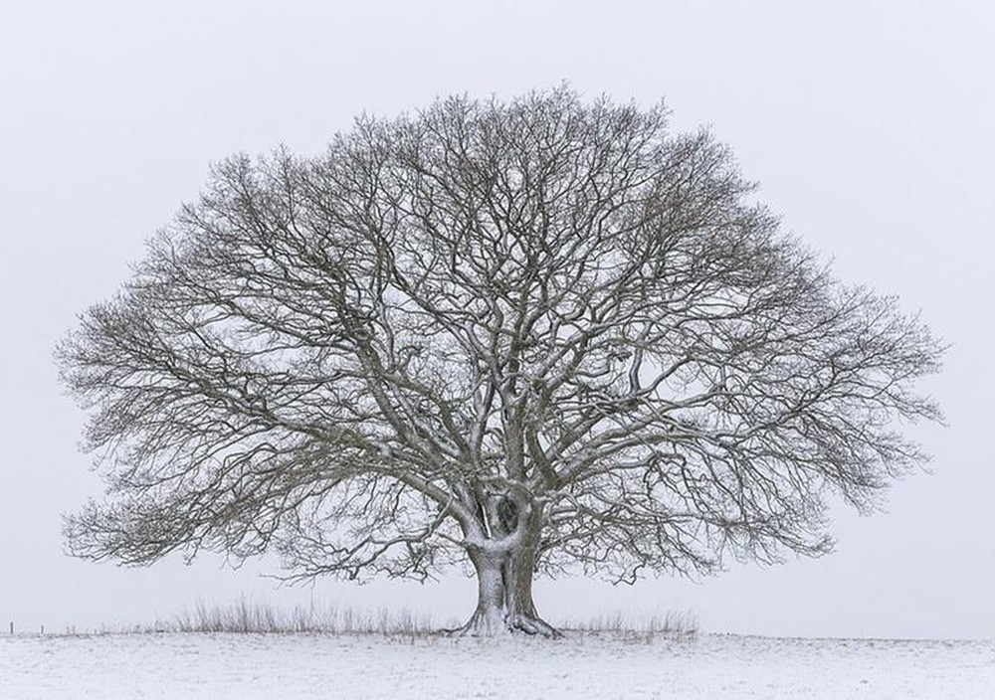
BÀI 7
YÊU THƯƠNG VÀ HI VỌNG
Đọc kết nối chủ điểm:
CÂY SỒI MÙA ĐÔNG
Iu-ri Na-ghi-pin ( Yuri Nagipin )

Slide 2
Đọc kết nối chủ điểm:
CÂY SỒI MÙA ĐÔNG
1. ĐỌC, TÓM TẮT VĂN BẢN
Cây sồi mùa đông được viết dựa trên câu chuyện kể về cô giáo An-na Va-xi-li-ep-na và cậu học trò Va-xu-skin. Cậu bé thường đi học muộn và trả lời câu hỏi không đúng khiến cô giáo nghi ngờ rằng cậu là một học sinh ngỗ nghịch. Để hiểu rõ hơn về tình hình, cô giáo quyết định yêu cầu cậu đưa mình về gặp mẹ của cậu bé. Trên đường đi về nhà Va-xu-skin, cô đã phát hiện ra rằng câu trả lời cho sự trễ giờ của cậu bé là do khu rừng mùa đông trên con đường đến trường. Rừng mùa đông trong câu chuyện được miêu tả vô cùng đẹp đẽ và lãng mạn, đặc biệt là cây sồi hùng vĩ đứng hiên ngang giữa rừng tuyết trắng, tán cây là cả một hệ sinh thái thu nhỏ được cậu bé phát hiện ra. Khi cô giáo An-na Va-xi-li-ep-na và cậu học trò nhỏ cùng thám hiểm khu rừng, họ đã khám phá ra nhiều điều thú vị và cô giáo đã hiểu được lí do tại sao cậu bé lại đi học muộn như thế. Bài văn tóm tắt này tập trung vào việc khắc họa nên vẻ đẹp lãng mạn của rừng mùa đông và cây sồi hùng vĩ, đồng thời cũng giúp người đọc hiểu được câu chuyện thật sự nhằm giúp cô giáo An-na Va-xi-li-ep-na có cái nhìn thiện cảm hơn về cậu học trò nhỏ của mình. Bài văn mang đến cho người đọc một bài học về cách nhìn nhận và hiểu hơn về con người và thế giới xung quanh.

Slide 3
Đọc kết nối chủ điểm:
CÂY SỒI MÙA ĐÔNG
1. ĐỌC, TÓM TẮT VĂN BẢN
2. KHÁM PHÁ VĂN BẢN
Câu 1:
Đề tài : Sự hiểu biết,trân trọng của giáo viên với học sinh; tình yêu thiên nhiên,sự kết nối giữa con người với thiên nhiên.

Slide 4
Đọc kết nối chủ điểm: CÂY SỒI MÙA ĐÔNG
1. ĐỌC, TÓM TẮT VĂN BẢN
2. KHÁM PHÁ VĂN BẢN
HOẠT ĐỘNG NHÓM (4 PHÚT)
Cặp đôi chia sẻ
Câu 2:
Nêu một số chi tiết tiêu biểu thể hiện tình cảm của cậu bé Sa-vu-skin đã dành cho cây sồi và loài vật trong khu rừng | Nhận xét tính cách của cậu bé Sa-vu-skin

Slide 5
Câu 2:
Nêu một số chi tiết tiêu biểu thể hiện tình cảm của cậu bé Sa-vu-skin đã dành cho cây sồi và loài vật trong khu rừng | Nhận xét tính cách của cậu bé Sa-vu-skin
Cách giới thiệu về cây sồi hết sức yêu thương,tự nhiên như giới thiệu một người quen cũ với cô giáo. | Tâm hồn trong sáng,hài hòa với thiên nhiên, có tâm lòng nhân hậu,tinh tế,biết quan tâm lo lắng cho người khác.
Hành động cố gắng vần một mảng tuyết để tìm con nhím,ân cần chăm sóc và trò chuyện với con nhím.
Hành động bới tuyết đưa cô giáo đi thăm hỏi thế giới bé nhỏ dưới gốc cây sồi mùa đông.
Cảm giác buồn,cúi đầu khi cô giáo bảo chú bé phải đi học bằng đường nhựa,không được đi tắt qua rừng...
Lời cậu bé dặn cô giáo An-na Va-xi-li-ép-na khi gặp các con thú có sừng trên đường về : cô chỉ cần giơ gậy làm nó sợ thôi,không nên đánh nó,nó sẽ “giận và bỏ rừng đi biệt mất”

Slide 6
Đọc kết nối chủ điểm:
CÂY SỒI MÙA ĐÔNG
1. ĐỌC, TÓM TẮT VĂN BẢN
2. KHÁM PHÁ VĂN BẢN
Câu 3 :
Ở phần cuối truyện cô An-na “bỗng nhiên hiểu rằng cái kì diệu nhất trong khu rừng này không phải là cây sồi mùa đông” và gọi Sa-vu-skin là “chú bé công dân tuyệt diệu và bí ẩn của thế giới tương lai” là vì:
- Tâm hồn chú bé chứa đựng một tình yêu rộng lớn,thuần khiết. Tuy nhiên vẻ đẹp của thế giới tâm hồn bên trong chú bé lại không dễ nhận thấy,nó là một “bí ẩn”,một thách thức cho những nhà sư phạm trong quá trình muốn thấu hiểu học sinh.
- Cây sồi chứa đựng cuộc sống kì diệu của tự nhiên,chú bé Sa-vu-skin chưa đựng sức mạnh của tương lai một dân tộc,chú bé chính là thế hệ sẽ phát triển đất nước.Tuy nhiên đó cũng là những công dân bí ẩn vì thế giới trí tuệ của các em cần được khơi gợi bằng sức mạnh của giáo dục.

Slide 7
Đọc kết nối chủ điểm:
CÂY SỒI MÙA ĐÔNG
1. ĐỌC, TÓM TẮT VĂN BẢN
2. KHÁM PHÁ VĂN BẢN
Câu 4
- GV cần tìm hiểu để hiểu rõ HS hơn.
- Sức mạnh của giáo dục là nuôi dưỡng vẻ đẹp tâm hồn của HS.
- Con người cần sống hài hòa với thiên nhiên.

Slide 8
3. Những lưu ý khi đọc văn bản thuộc thể loại truyện:
Xác định đề tài,cốt truyện,bối cảnh.
Phân tích tính cách của nhân vật và ý nghĩa của các chi tiết tiêu biểu.
Xác định chủ đề và nêu căn cứ để xác định chủ đề.
Xác định tư tưởng của tác phẩm.
Tìm hiểu thông điệp mà nhà văn muốn gửi đến người đọc.

Slide 9
Đọc kết nối chủ điểm:
CÂY SỒI MÙA ĐÔNG
Iu-ri Na-ghi-pin ( Yuri Nagipin )
LUYỆN TẬP
Trò chơi
LÁ THĂM MAY MẮN

Slide 10
Đọc kết nối chủ điểm:CÂY SỒI MÙA ĐÔNG
Iu-ri Na-ghi-pin ( Yuri Nagipin )
VẬN DỤNG
Viết đoạn văn ngắn (từ 7 - 10 câu) kể về một kỉ niệm giữa em với một người thầy/cô giáo khiến em nhớ mãi.

